Slide 1
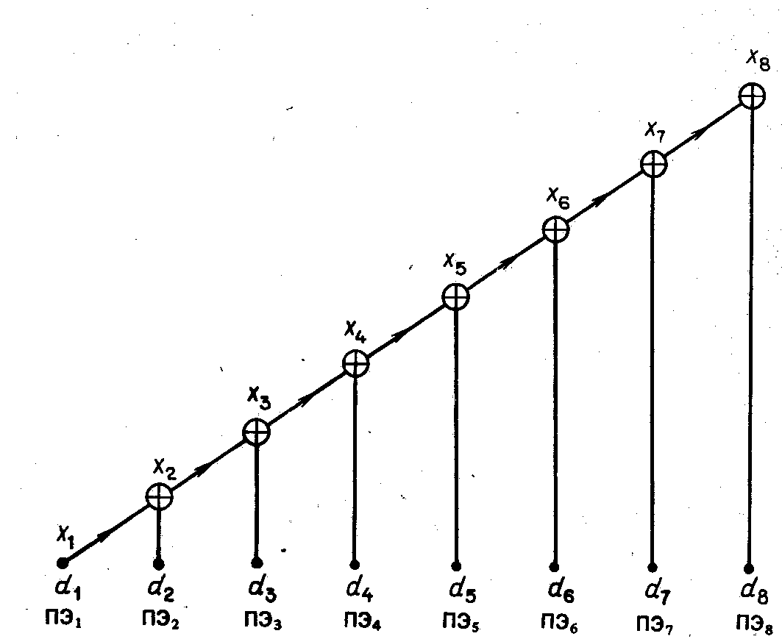
Вычисление частных сумм
Последовательный алгоритм
x[0] = d[0];
for (i=1; i,<n; i++)
x[i] = x[i-1] + d[i];

Slide 2
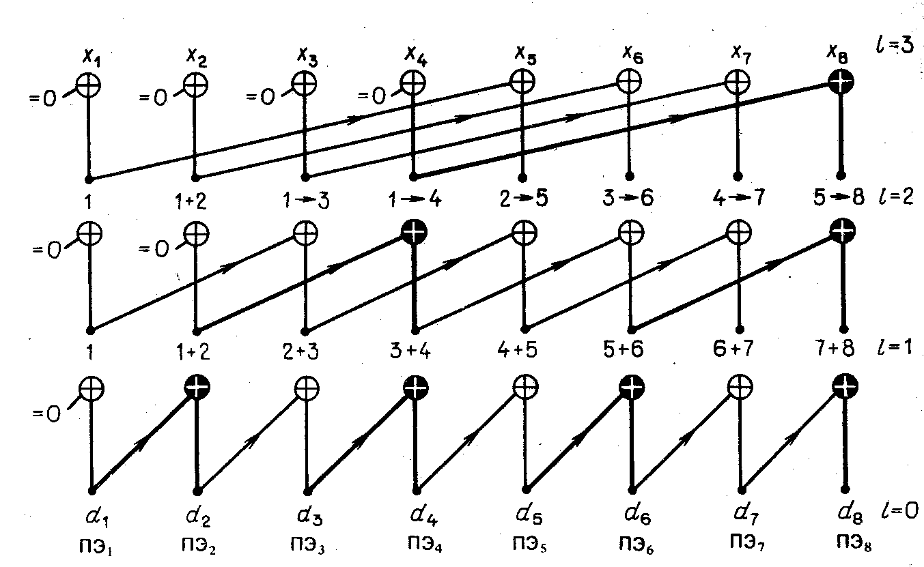
Вычисление частных сумм.
Каскадный алгоритм
x = d; shi = 1;
while (shi < n) {
x = (x >> shi) + d;
shi = shi * 2; }

Slide 3
Частные суммы вектора.
Комбинированный алгоритм

Slide 4
Частные суммы вектора
1 2 3 4 5 6 7 8 9 10 11 12 13 14
1 3 6 10 15 21 28 36 45 55 66 78 91 105
Суммы частей
1 3 6 10 5 11 18 26 9 19 30 12 25 39
Суммы последних элементов частей
10 26 30 39
10 36 66 105
0 10 36 66
1 3 6 10 5 11 18 26 9 19 30 12 25 39
1 3 6 10 15 21 28 36 45 55 66 78 91 105

Slide 5
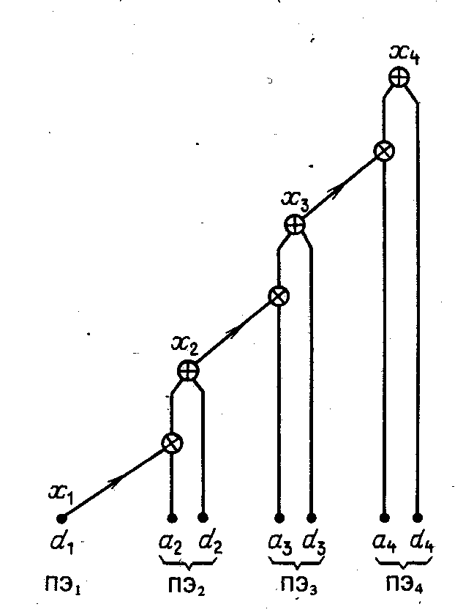
Вычисление обобщенных частных сумм.
Последовательный алгоритм
x[0] = d[0];
for (i = 1; i <= n; i++) {
x[i] = x[i-1] * a[i] + d[i];};

Slide 6
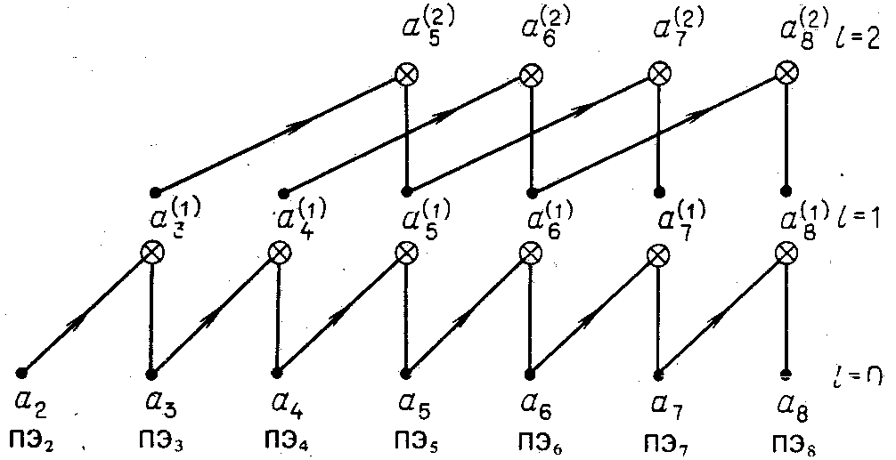

Вычисление обобщенных частных сумм.
Каскадный алгоритм
Параллельное вычисление коэффициентов для n = 8

Slide 7
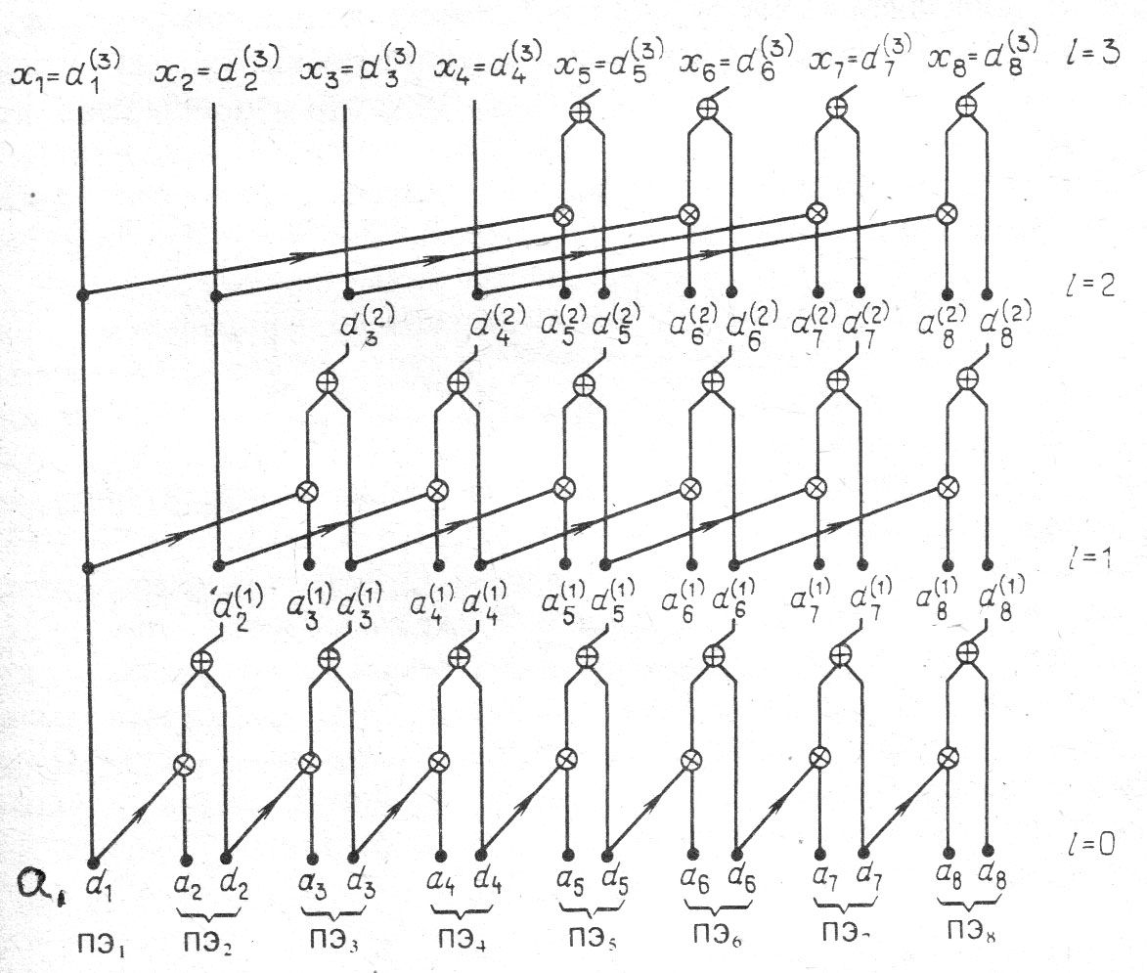

Вычисление обобщенных частных сумм.
Каскадный алгоритм
Параллельное вычисление коэффициентов для n = 8

Slide 8
Вычисление обобщенных частных сумм.
Каскадный алгоритм
x = d;
shi = 1;
while (shi < n) {
x = a * (x >> shi) + d;
a = a * (a >> shi);
shi = shi + shi; }
Значения векторов х и а, остающиеся свободными,
заполняются нулями

Slide 9
Литература
Старченко А.В., Берцун В.Н.
Методы параллельных вычислений: Учебник.- Томск: Изд-во
Том. ун-та, 2013. – 233 с.
Хокни Р., Джессхоуп К.
Параллельные ЭВМ. Архитектура, программирование,
алгоритмы. – М.: Радио и связь, 1986
Ортега Дж.
Введение в параллельные и векторные методы
решения линейных систем. – М.: Мир, 1991
Воеводин В.В., Воеводин Вл.В.
Параллельные вычисления. – СПб.: БХВ, 2002

